Slide 1
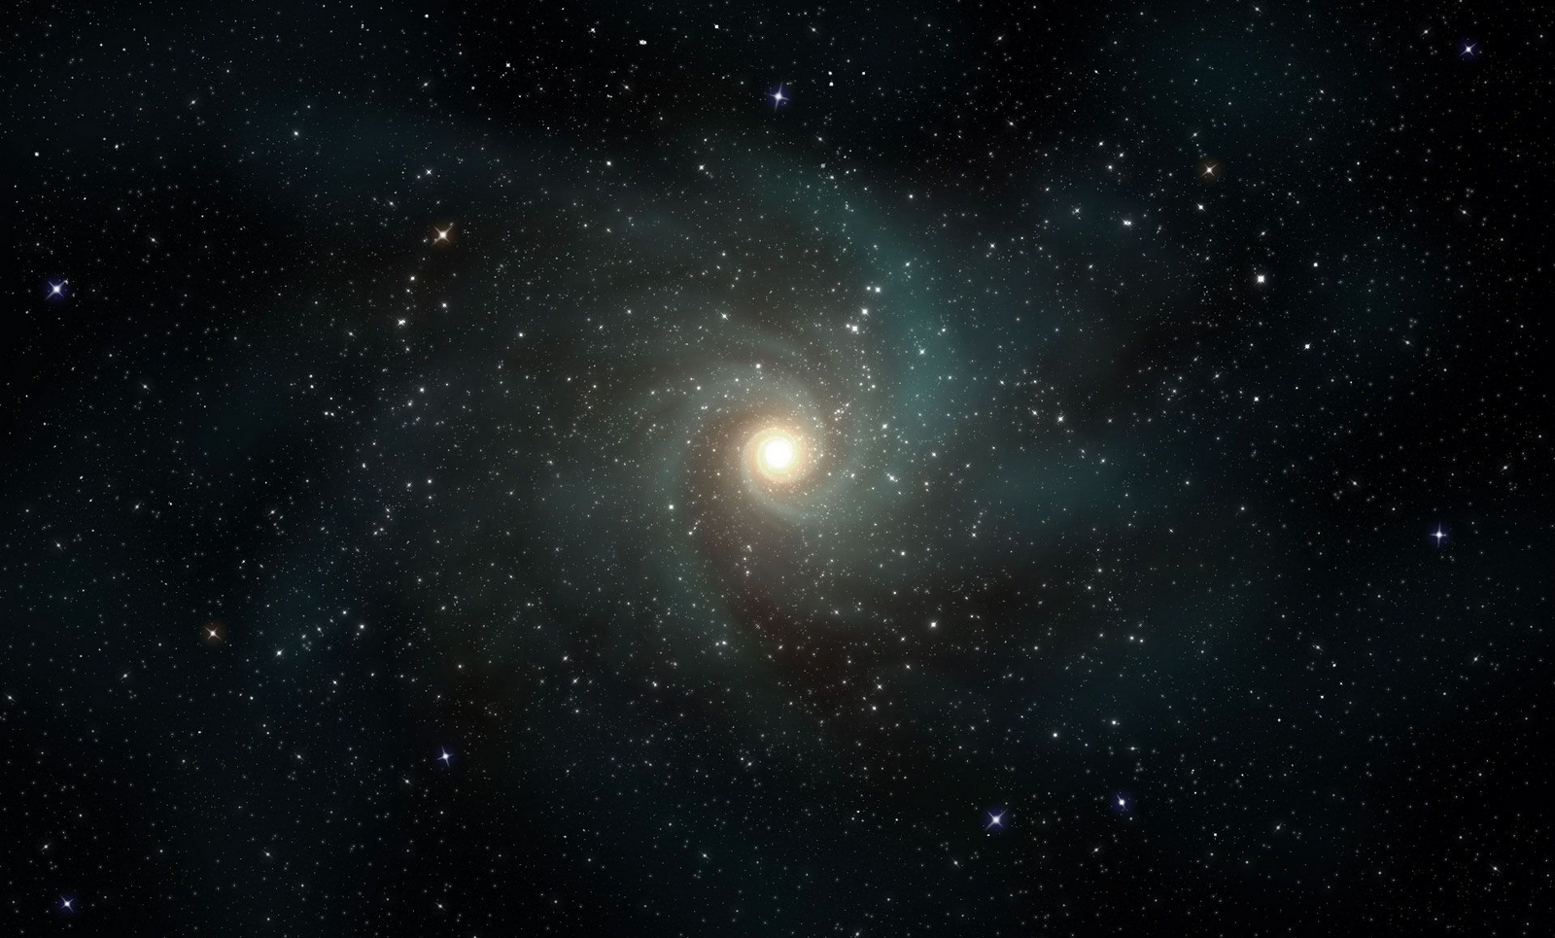
Gênesis - O livro das Origens
Estudo 01 - Deus cria o Universo
Texto bíblico - Gênesis 1.1-31
Texto áureo - Gênesis 1.31
“E viu Deus tudo quanto fizera,
e eis que era muito bom.
E foi a tarde e a manhã, o dia sexto”

Slide 2
Não pensem que o que vamos ler a partir deste slide seja uma tentativa de explicar a criação de Deus segundo o ponto de vista científico. Não temos esta pretensão.
O Deus onipotente em que cremos, não precisa dessas explicações para que a sua soberania seja comprovada. Como um axioma, “ uma verdade que se comprova por si mesma” sem necessidade de explicações ou pesquisas, para nós, o Senhor, é o axioma divino, ou seja, ele se comprova por si mesmo, por seu poder criador e mantenedor, por sua onipotência, sua onisciência, sua onipresença.
O que pretendemos mostrar é que mesmo as teorias científicas, e a do “big bang” é uma das mais aceitas hoje, não contrariam a presença do ser criador, gerador e mentor de tudo que se fez. Os cientistas ou ateus, apenas não sabem explicar como o botão foi apertado, por que, por quem, quando e onde...
A Palavra de Deus responde a tudo isto.

Slide 3
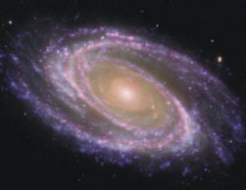
O DIA PRIMEIRO – Gn 1.1-5
Não podemos conceber exatamente como foi que isto aconteceu, muito menos quando foi que aconteceu. A Ciência tem procurado respostas para estas questões, mas é impossível chegar a uma conclusão científica. Há teorias que remetem o cenário inicial para 13 ou 15 bilhões de anos atrás. Como chegou a esses números bilionários, só mesmo ela em suas elucubrações e equações pode explicar. A Palavra de Deus fecha a questão para nós, de forma clara e sucinta: “Bereshith”
“No princípio criou Deus
os céus e a terra.” Gn 1.1

Slide 4
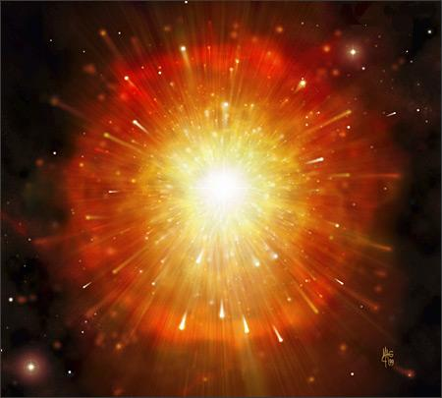
Essa mesma ciência tenta explicar o universo e o nosso mundo atribuindo o início de tudo a uma grande explosão, teoria esta que tomou o nome de "big bang". Esta explosão de algo material que desconhecemos, desencadeou além de um grande e imenso clarão, a desintegração de um sem-números de projéteis e partículas, estilhaços e faiscas, que se dispersaram pelo espaço infinito, sendo causa e razão de outras explosões sem fim, para alguns cientistas, dinâmica esta que ainda está se desenrolando no universo em expansão. Esses fragmentos e lascas se espalharam pelo espaço, sendo os formadores das galáxias, dos sóis, dos asteróides, das estrelas recheando assim de corpos celestes o universo que a Cosmogonia tenta nos explicar.
“A terra era sem forma e vazia, e havia trevas sobre a face do abismo, mas o Espírito de Deus pairava sobre a face das águas.”
Gn 1.2

Slide 5
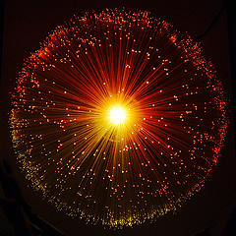
No entanto, "alguém" já explicou isto com muita simplicidade. O autor de todo este fenômeno o contou para Moisés que o transcreveu no texto que estamos lendo. Tudo que se sabe sobre o universo desde que Pitágoras no século VI a.C. até Hublle no final deste século XX tentaram desvendar, está contido em duas palavras apenas do autor da vida e do mundo. Como crentes, não precisamos da explicação científica para crer na onipotência do Deus Criador, que tudo pode criar em instantes.
“Disse Deus:
Haja luz. E houve luz”
Gn 1.3

Slide 6
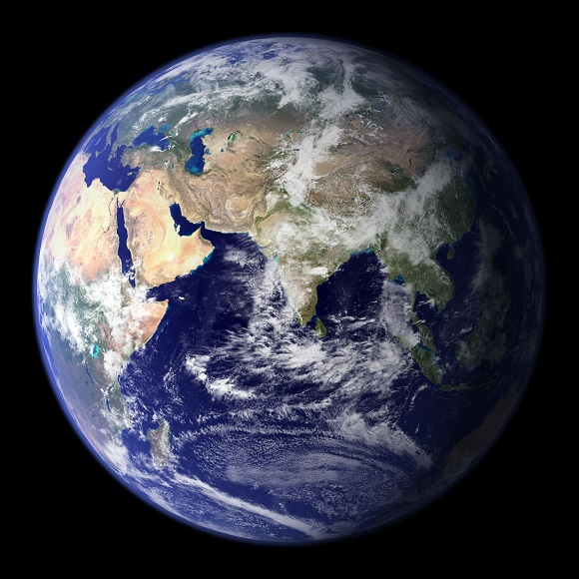
Que simplicidade! "Fiat Lux", e a luz surgiu, remetendo para cada canto do universo, no tempo certo, aquilo que o Senhor queria para formar este cosmos maravilhoso em que habitamos, este planeta terra, partícula inifinitesimal de um painel descomunal de galáxias, sóis, planetas e estrelas. Isto aconteceu no primeiro dia, apenas, cerca de 5 a 7 bilhões dos anos da Ciência.
O criacionismo divino em que cremos, não carece da explicação do evolucionismo que a Ciência nos tenta incutir.
“Viu Deus que a luz era boa;
e fez separação entre a luz e as trevas” Gn 1.4

Slide 7
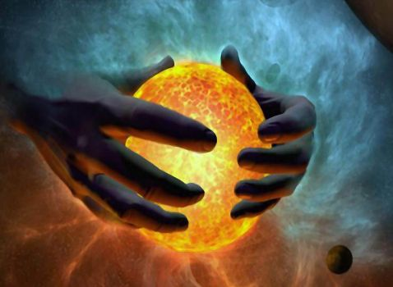
O DIA SEGUNDO – Gn 1.6-8
Dos bilhões de anos da Ciência, 5 a 7 se foram no "primeiro dia" de Deus. Enquanto a terra se manteve aquecida, como resultado do grande calor do "fiat lux" divino, uma densa camada de nuvens estava permanentemente em torno de si. À medida que se afastava no tempo, da ocasião da explosão e, no espaço, do local em que ela se dera, os efeitos da altíssima temperatura da luz que surgira começaram a cessar.
A terra começou a esfriar, fazendo que as nuvens se condensassem se transformando em chuva abundante, que por cerca de outros 2 bilhões de anos vai formar os mares e os oceanos nas partes mais baixas separando -os do solo rochoso das partes mais altas sob o firmamento que ele fixara. Moisés descreveu isto de forma sucinta:
"E disse Deus: Haja um firmamento no meio das águas, e haja separação entre águas e águas... E assim foi. Chamou Deus ao firmamento céu, e foi a tarde e a manhã, o dia segundo." Gn 1.6,8

Slide 8
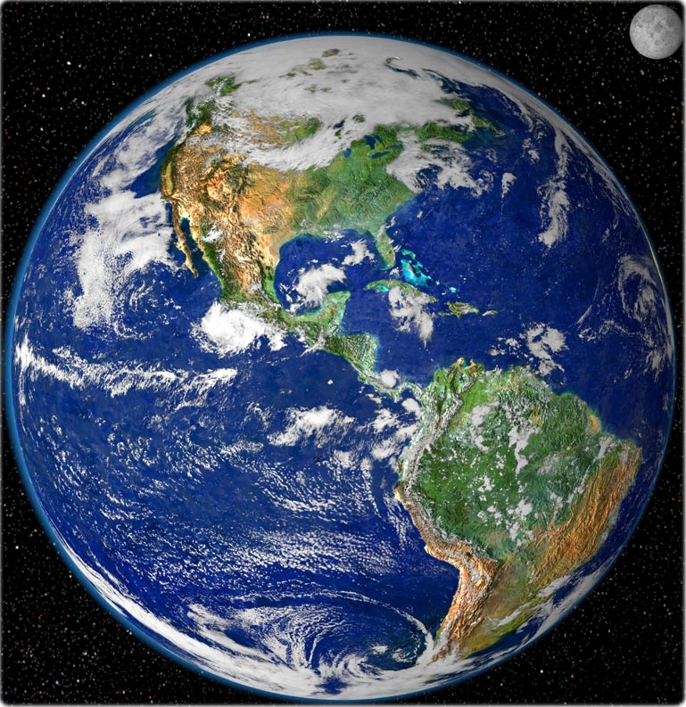
A água trazida pelas chuvas
continuou a escorrer para as partes mais baixas do planeta, formando os lagos, os mares, os rios e os oceanos. Isto não aconteceu de uma hora para a outra como lemos, mas, sim, durante milhões de anos. Essas águas iam e voltavam, mudando a estrutura da parte seca e a configuração dos litorais de cada continente e ilha que estavam em formação. Isto foi como que "peneirando" a água do mar, que passou a tornar-se menos densa à medida que os milênios passavam. Quantas vezes isto ocorreu ninguém sabe. Só o Senhor. Mas o fato é que, num determinado momento, aconteceu aquilo que Moisés descreveu. As águas não voltaram mais a ocupar as terras mais altas, passando a se constituir, definitivamente, nos oceanos, mares, lagos e rios:
O DIA TERCEIRO – Gn 1.9-13
"E disse Deus: Ajuntem-se num só lugar as águas que estão debaixo
do céu, e apareça o elemento seco. E assim foi. Chamou Deus ao elemento seco terra, e ao ajuntamento das águas, mares... E foi a tarde e a manhã, o dia terceiro." Gn 1.9-13

Slide 9
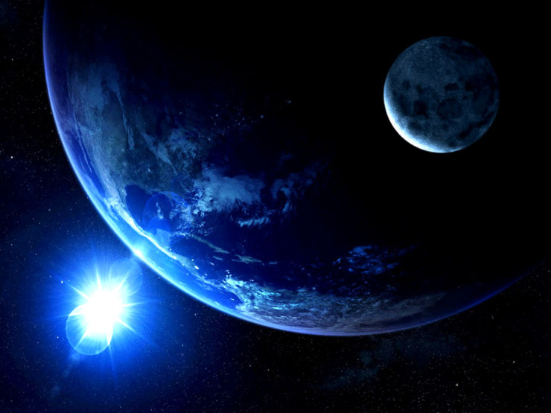
O DIA QUARTO
Gn 1.14-19
Embora já existissem luz e trevas, não havia ainda o sentido de ordenação que hoje conhecemos como dia e noite. O sol, a lua, as estrelas já tinham desde o primeiro dia da criação, sido enviados por Deus para o lugar e a missão que lhes competiria bilhões de anos mais tarde. Para o Senhor da criação eles só estariam em condições de começar a desempenhar seus papéis, a partir desse quarto dia. Os cientistas denominam o período de tempo que antecedeu a noção de "sinais, estações, dias e anos", como o caos que existia antes que as coisas se ordenassem. No entanto, não sei se podemos dizer que qualquer coisa criada por Deus, possa ser chamada de "caos". Toda essa turbulência, até então, tinha uma razão, um objetivo, um propósito, onde estava a mão do Senhor, o dedo de Deus ordenando o momento certo de se concretizarem as coisas que estavam em múltiplos processos de transformação. Para o "dia e a noite" se ordenarem, segundo Moisés, foi assim:
"E disse Deus: Haja luminares no firmamento do céu, para fazerem separação entre o dia e a noite. E assim foi... O luminar maior para governar o dia, e o luminar menor para governar a noite." Gn 1.14-19

Slide 10
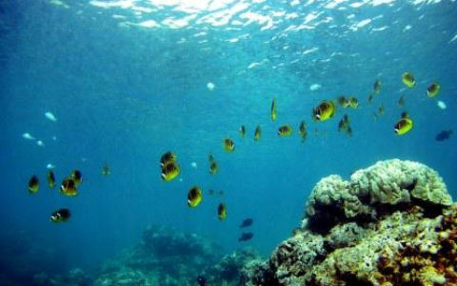
Para a Ciência estamos saindo da casa dos bilhões e entrando então apenas em alguns milhões de anos para chegar ao total dos 13 a 15 bilhões de anos que a Ciência dá para a história do universo. Somente agora, no "quinto dia " da criação do Senhor, é que os seres viventes começarão a surgir.
Para a Ciência, foi no começo do Período Cambriano, que se inicia com a Era Paleozóica, que uma variedade imensa de seres começou a encher os mares e os oceanos. Em meio às moléculas vivas, as ervas e as algas que, arrastadas entre terra firme e mares, formariam as membranas, as placas, enfim, a pele dos seres viventes das águas. Foi ali que tudo começou para a Ciência, e a Bíblia nos conta o mesmo:
O DIA QUINTO
Gn 1.20-23
"E disse Deus: Produzam as águas cardumes de seres viventes; e voem as aves acima da terra no firmamento do céu... os monstros marinhos... os seres viventes que se arrastam... segundo as suas espécies... E foi a tarde e a manhã,
o dia quinto." Gn 1.20-23

Slide 11
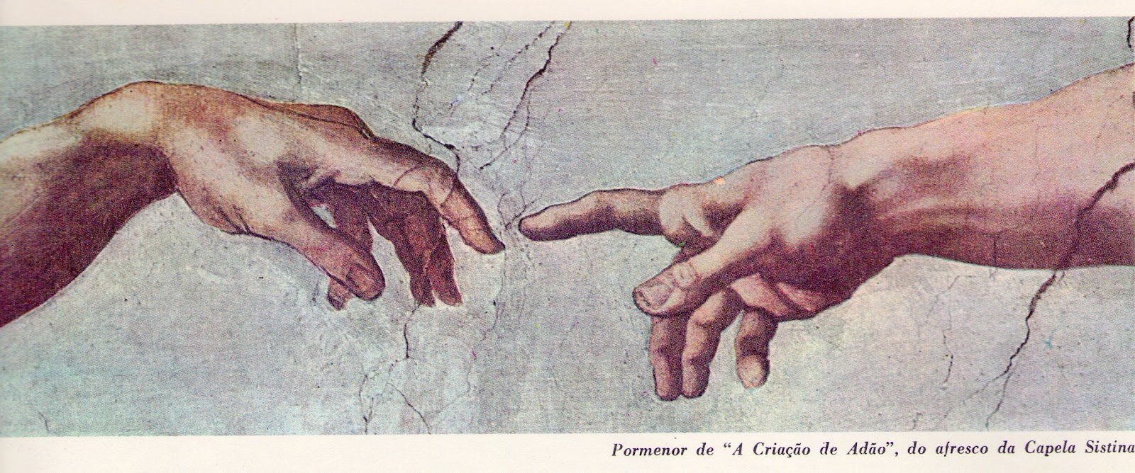
O DIA SEXTO
Gn 1.24-28
Estamos então no alvorecer do sexto dia, sem dúvida o mais importante de todos, tanto que possui o mais longo trecho da descrição bíblica. Interessante é que ele é também, cronologicamente falando, o mais curto de todos, somando apenas os alguns milhões de anos que faltam para totalizar os 13 ou 15 bilhões que a Ciência estima desde que o seu "big bang" se deu, ou, em nosso entender, que o Senhor pronunciou o seu "fiat lux", e o homem surgiu. Enquanto a Ciência divaga em torno dos hominóides e hominídeos, o último deles, o neandertal extinto há cerca de 40 mil anos até chegar ao "homo sapiens", ao qual falta o tal "elo perdido", o Senhor Criador, do alto de sua soberana sabedoria, narra a Moisés:
"Produza a terra seres viventes, segundo as suas espécies: animais domésticos, répteis e animais selvagens, segundo as suas espécies... E disse Deus: Façamos o homem... Criou, pois, Deus o homem à sua imagem; à imagem de Deus o criou; homem e mulher os criou."
Gn 1.24,26,27

Slide 12
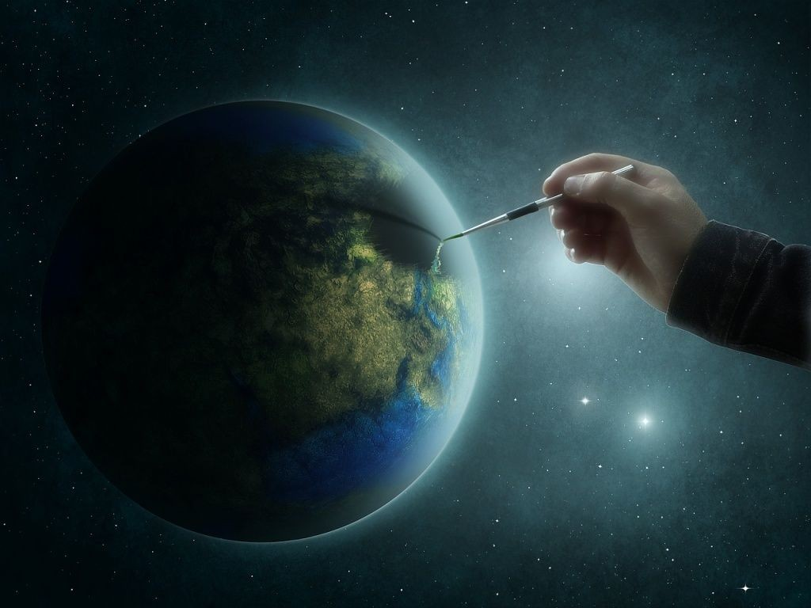
Estes versículos que encerram o ato criador do Senhor Deus, transparecem aquela atitude que toma o artista, principalmente o pintor ou o escultor, que, ao final de sua obra, dela se afasta um pouco e, por diversos pontos diferentes, a analisa, de forma a ver sua beleza, cores e perfeição por meio de diferentes ângulos de observação. Muita vez, inclusive, volta a ela e dá um retoque aqui ou acolá, a fim de melhor apurar o seu acabamento. O Senhor vai fazer mais ou menos isto. Depois de a "criação do dia" estar pronta, o Senhor vai acrescentar algumas orientações ao propósito que tinha para ela como o ser supremo de toda a natureza que havia criado. Fala do alimento para o ser humano e do alimento para os outros seres animais, numa indicação da cadeia biológica que criara e numa forma de evidenciar também que, dali em diante, esta seria a maneira pela qual esses seres sobreviveriam e preservariam as suas espécies..
O DIA SÉTIMO
Gn 1.29-31
"E viu Deus tudo quanto fizera
e eis que era muito bom. E foi a tarde e a manhã
o dia sexto." Gn 1.31

Slide 13
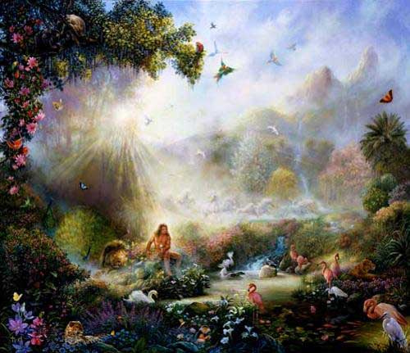
Conclusão
Além de ter este dia sido distinguido pelo único "façamos" na obra do Senhor, ele tem um outro destaque muito significativo.
Ao final de cada um dos dias que o antecederam, o Senhor via sempre que aquilo que tinha feito "era bom". Apenas, então, neste sexto dia, quando com o ser humano a obra se completa, ordena ele ao seu escriba que escreva que tudo "era muito bom". Sim, tudo estava agora completo, integrado, o perfeito equilíbrio ecológico, o perfeito equilíbrio das espécies, o perfeito equilíbrio das forças da natureza. Sim, eis que tudo "era muito bom", pois tudo fora feito pela mão do Senhor, nada por acaso ou por uma evolução gradativa sem autor.
Como diria o salmista mais tarde, tudo foi "obra dos teus dedos" (Sl 8.3). Ou como no NT lemos: “Pela fé entendemos que os mundos foram criados pela palavra de Deus, de modo que o visível não foi feito daquilo que se vê” (Hb 11.3).

